Slide 1
Zigbee学习报告
许浩彬
许浩彬
许浩彬
Mar-18-2026

Slide 2
Rafael Micro | Overview
01 APS
04 ZDO
Zigbee
02 ZCL
05 SMP
03 NWK

Slide 3




Rafael Micro | PART 01
01
APS
应用支持子层

Slide 4




Rafael Micro | APS
APS
概念
功能
1、低功耗：纽扣电池可续航数 月
2、快速连接：通常在几毫秒内
3、协议栈简单：简洁的协议栈降低了开发复杂性和制造成本
APSDE：提供数据传输服务
APSME：提供管理服务
应用层和网络层之间的一个接口，通过两个实体提供服务

Slide 5
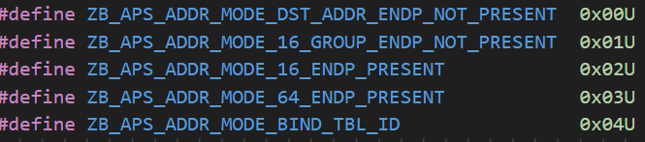
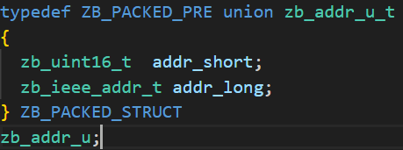
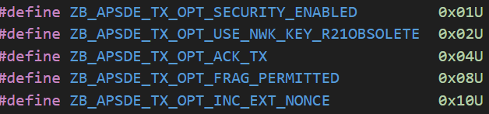
Rafael Micro | APSDE
APSDE服务：数据传输
1、zb_apsde_data_request(zb_uint8_t param)
数据结构
typedef structzb_apsde_data_req_s
{
zb_uint8_t addr_mode;
zb_addr_u dst_addr;
zb_uint8_t dst_endpoint;
zb_uint16_t profileid;
zb_uint16_t clusterid;
zb_uint8_t src_endpoint;
zb_uint16_t adsu_lenth;
zb_uint8_t adsu[];
zb_uint8_t tx_options;
zb_uint8_t radius;
}zb_apsde_data_req_t;

Slide 6
Rafael Micro | APSDE
APSDE服务：数据传输
2、zb_apsde_data_confirm(zb_uint8_t param)
数据结构
typedef ZB_PACKED_PRE struct zb_apsde_data_confirm_s
{
zb_addr_u dst_addr;
zb_uint8_t dst_endpoint;
zb_uint8_t src_endpoint;
zb_time_t tx_time;
zb_uint8_t addr_mode;
zb_ret_t status;
}

Slide 7
Rafael Micro | APSDE
APSDE服务：数据传输
3、zb_apsde_data_indication(zb_uint8_t param);
数据结构
参数
DstAddrMode | ClusterId
DstAddress | asduLength
DstEndpoint | asdu
SrcAddrMode | Status
SrcAddress | SecurityStatus
SrcEndpoint | LinkQuality
ProfileId | RxTime
DstAddrMode：0x01 DstAddress为组地址，DstEndpoint不存在
0x03 DstAddress为16位地址且DstEndpoint存在
SrcAddrMode：0x02 SrcAddress(短地址)和SrcEndpoint 都存在
0x03 SrcAddress(IEEE地址)和SrcEndpoint 都存在
SecurityStatus：无安全
网络密钥加密
连接密钥加密

Slide 8
Rafael Micro | APSME
APSME服务：绑定管理、AIB管理、组管理
1、绑定管理
void zigbee_bind_req(uint8_t bind,
uint8_t srcEP,
uint8_t *srcIeee,
uint8_t dstEP,
uint8_t *dstAddr,
uint8_t dstAddrMode,
uint16_t clusterID,
uint16_t reqDstAddr)
参数 | 说明
bind | 0：建立绑定关系 1：解除绑定关系
dstAddrMode | 0x01：dstAddr为16为组地址，dstEP不存在 0x03：dstAddr为64位IEEE地址，dstEP存在
APSME-BIND.request { SrcAddr, SrcEndpoint, ClusterId, DstAddrMode,DstAddr,DstEndpoint }
APSME-UNBIND.request { SrcAddr, SrcEndpoint, ClusterId, DstAddrMode,DstAddr,DstEndpoint }

Slide 9
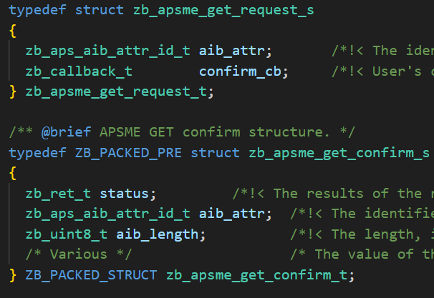
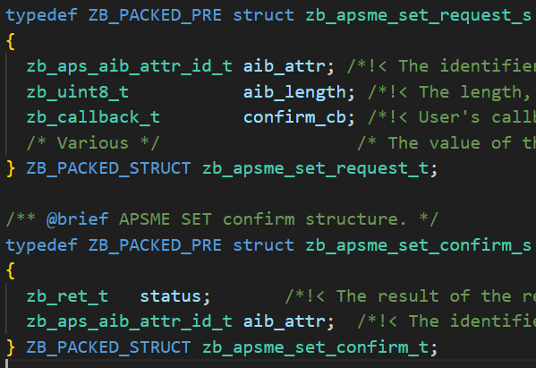
Rafael Micro | APSME
APSME服务：绑定管理、AIB管理、组管理
1、AIB管理
void zb_apsme_get_request(zb_uint8_t param)
void zb_apsme_set_request(zb_uint8_t param)
APSME-GET.request {AIBAttribute}
APSME-SET.request {AIBAttribute,AIBAttributeLength,AIBAttributeValue}

Slide 10
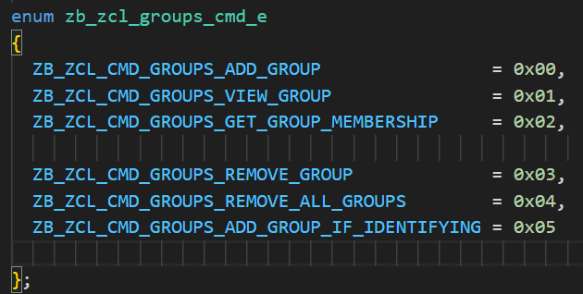
Rafael Micro | APSME
APSME服务：绑定管理、AIB管理、组管理
1、组管理（Cluster ID：0x0004）
添加、移除、查看等
APSME-ADD-GROUP.request { GroupAddress, Endpoint }
APSME-REMOVE-GROUP.request { GroupAddress, Endpoint }
APSME-REMOVE-ALL-GROUPS.request {Endpoint}

Slide 11
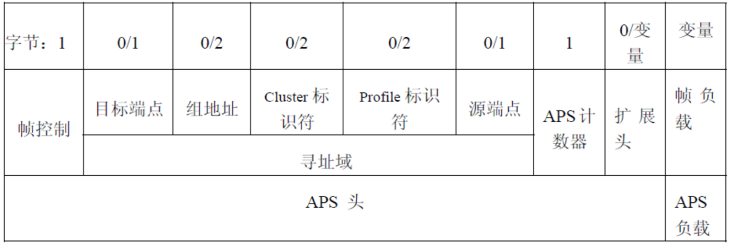
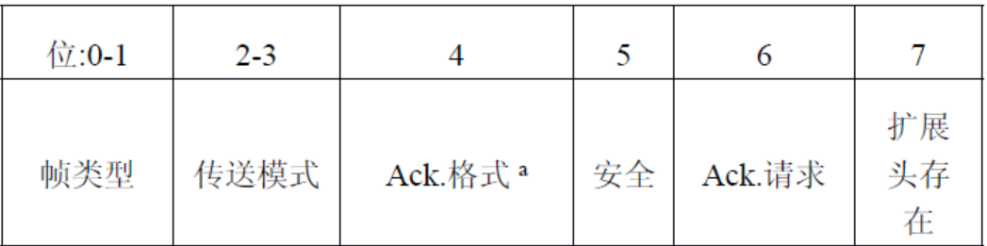
Rafael Micro | APS帧格式
帧格式
帧控制
帧类型 传送模式
00：数据 00：单播
01：命令 01：间接寻址
10：确认 10：广播
11：预留 11：组播

Slide 12
Rafael Micro | PART 02
02
ZCL
Zigbee Cluster Library

Slide 13
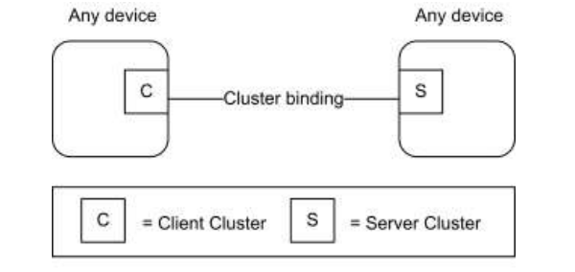
Rafael Micro | ZCL
ZCL：定义设备之间通信的标准化命令和属性
通信模型

Slide 14
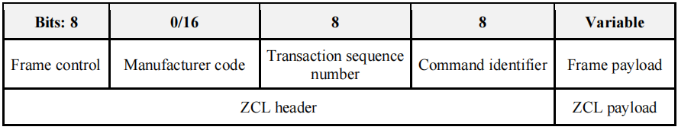
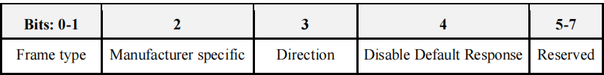
Rafael Micro | ZCL
ZCL帧格式
帧控制
Frame type：0 全局命令，如进行读、写属性等操作
1 cluster特定命令，如发送onoff命令等
Direction：0 客户端 服务端
1 服务端 客户端

Slide 15
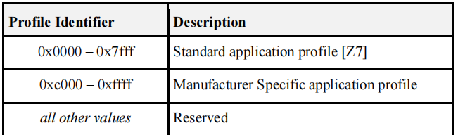
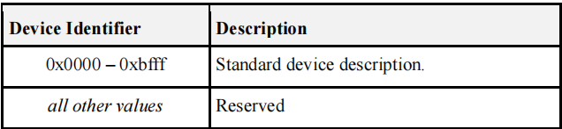
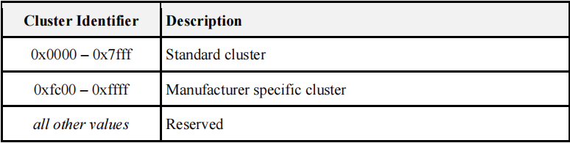
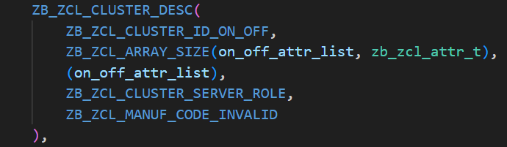
Rafael Micro | ZCL
主要概念
1、Profile Identifier：描述应用场景
2、Device Identifier：描述设备类型
3、Cluster Identifier：定义具体功能

Slide 16
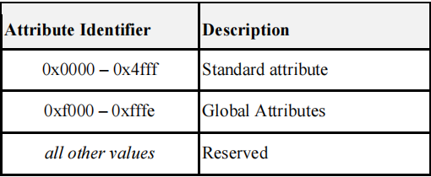
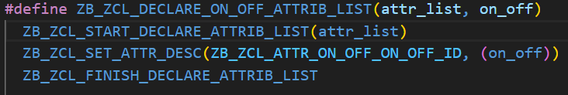

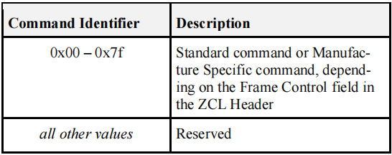
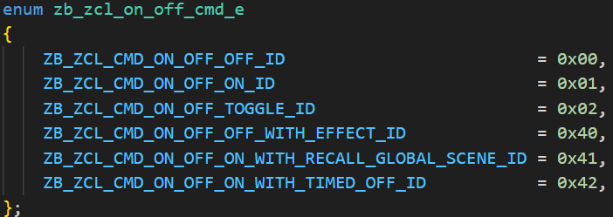
Rafael Micro | ZCL
主要概念
4、Attribute Identifier
5、Command Identifier

Slide 17
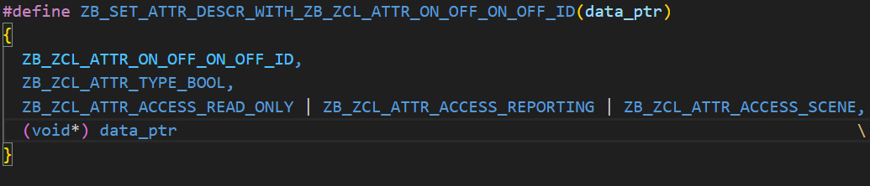
Rafael Micro | ZCL
主要概念
6、Data Types
类型 ID | 类型名称 | 长度 (字节)
0x10 | Boolean | 1
0x20 | uint8 | 1
0x21 | uint16 | 2
0x28 | int8 | 1
0x29 | int16 | 2

Slide 18
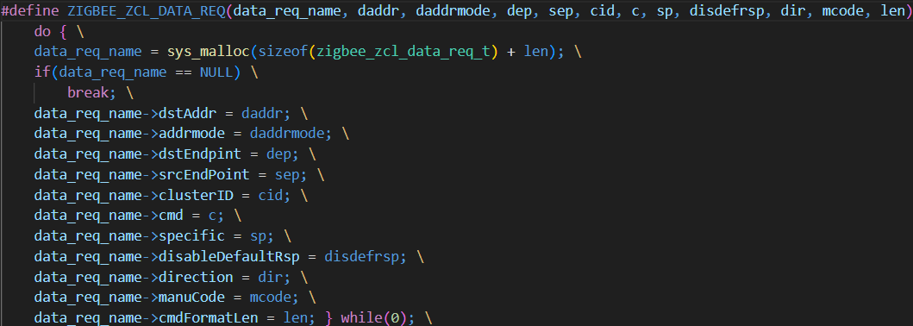
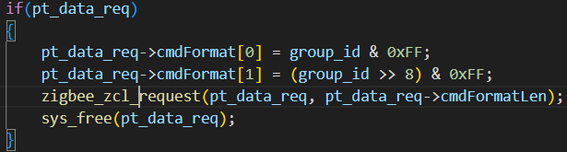
Rafael Micro | ZCL
发送ZCL命令
void zigbee_zcl_request(zigbee_zcl_data_req_t *pt_data_req, uint16_t data_len)

Slide 19
Rafael Micro | PART 03
03
NWK
网络层

Slide 20
Rafael Micro | NWK
NWK
概念
功能
1、低功耗：纽扣电池可续航数 月
2、快速连接：通常在几毫秒内
3、协议栈简单：简洁的协议栈降低了开发复杂性和制造成本
网络层通过APS为应用层提供一个服务接口，并控制MAC进行正确的操作
1、NLDE：网络层数据实体
2、NLME：网络层管理实体

Slide 21
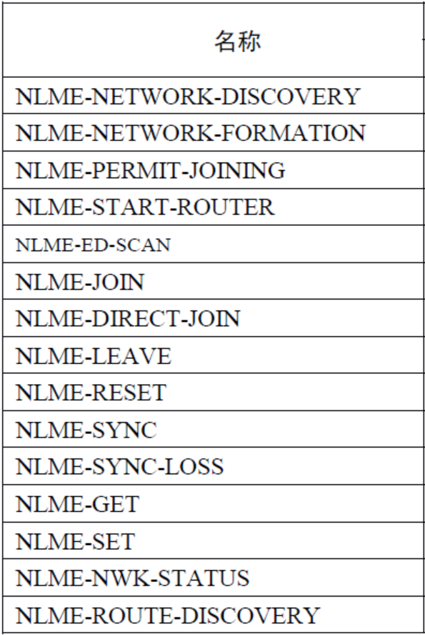
Rafael Micro |NWK
NLDE：提供数据服务
NLME：提供管理服务

Slide 22
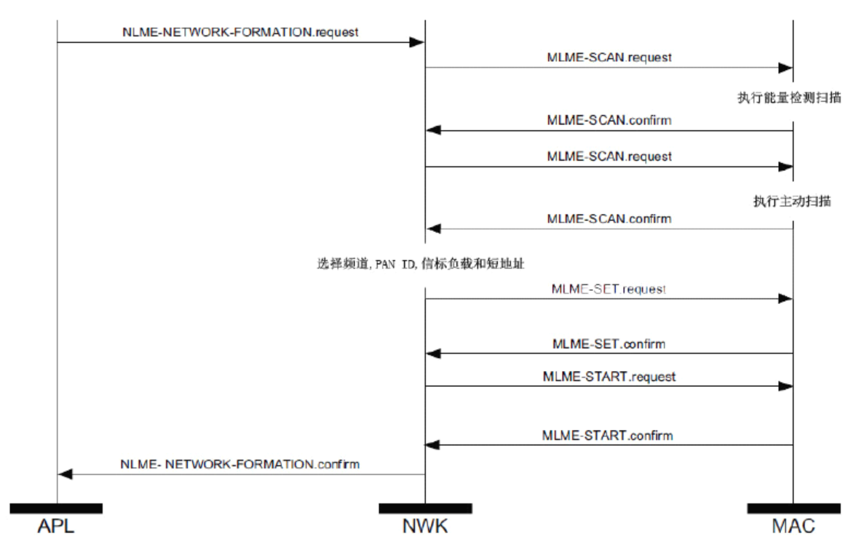
Rafael Micro |NWK
1、建立一个新网络
协调器

Slide 23

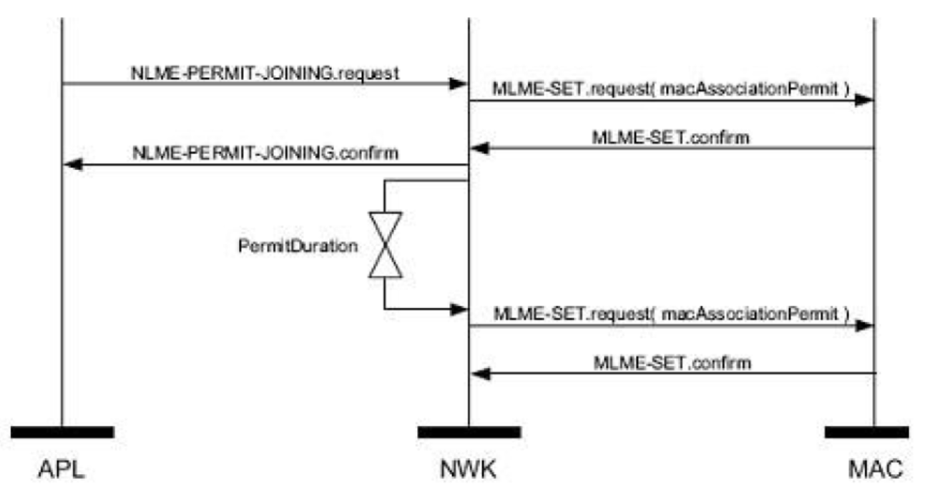
Rafael Micro |NWK
2、允许设备加入网络

Slide 24
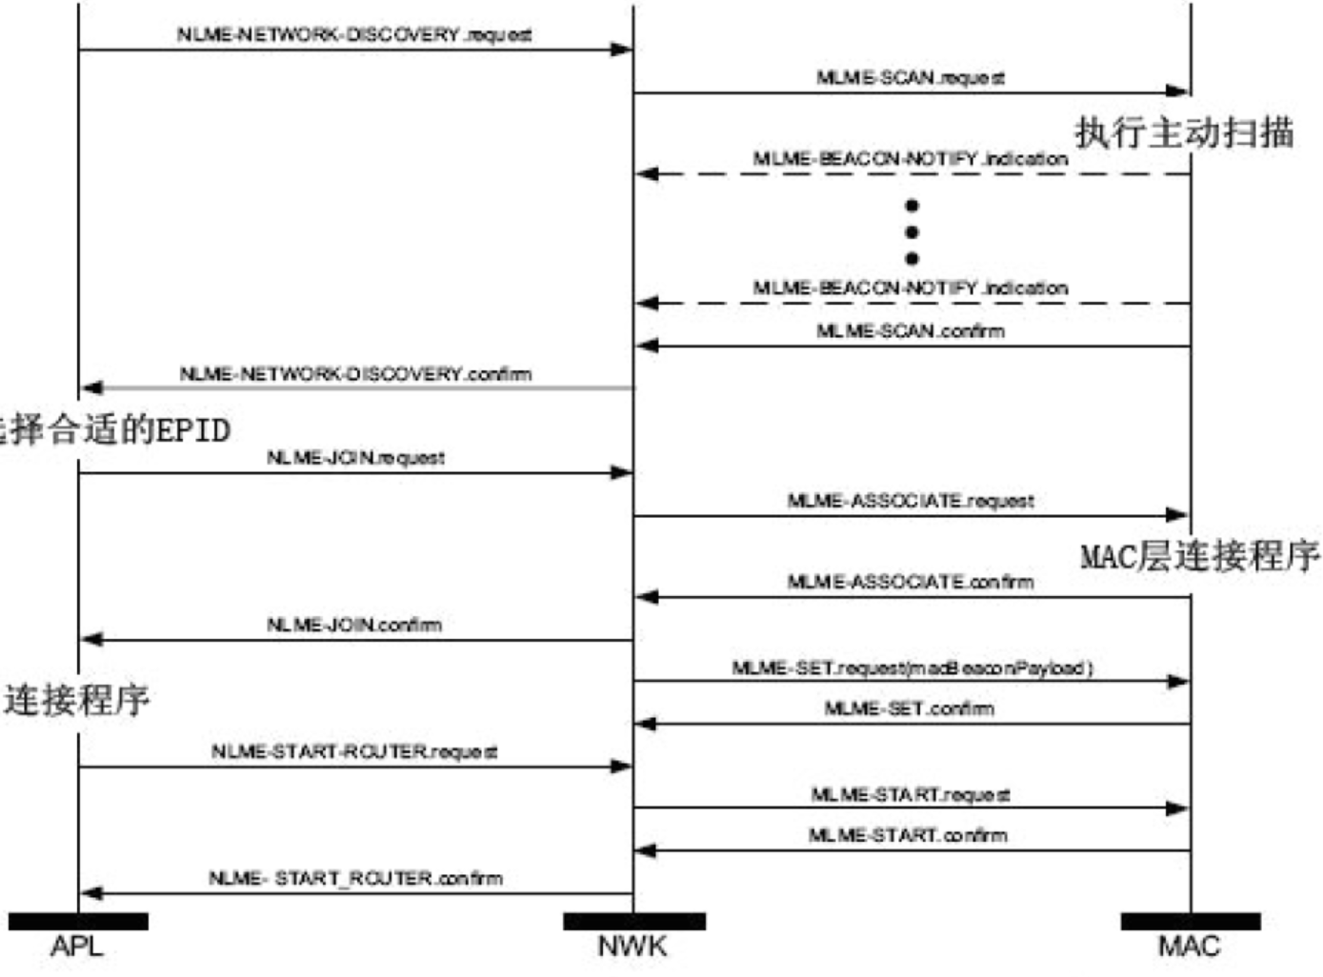
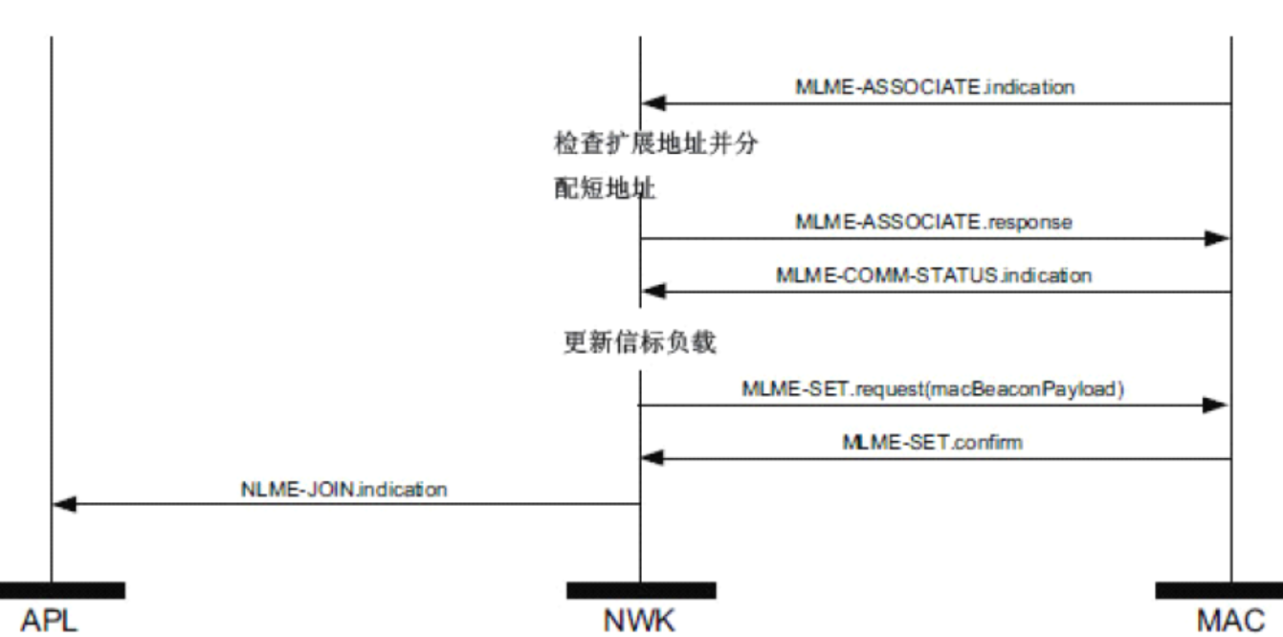
Rafael Micro |NWK
3、设备加入网络
路由器
终端
父设备
子设备

Slide 25

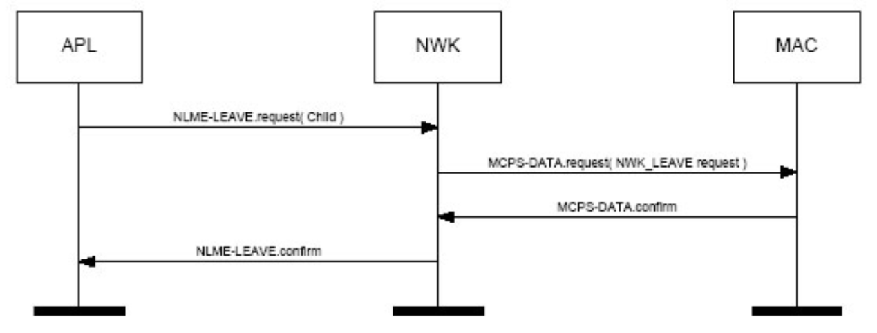
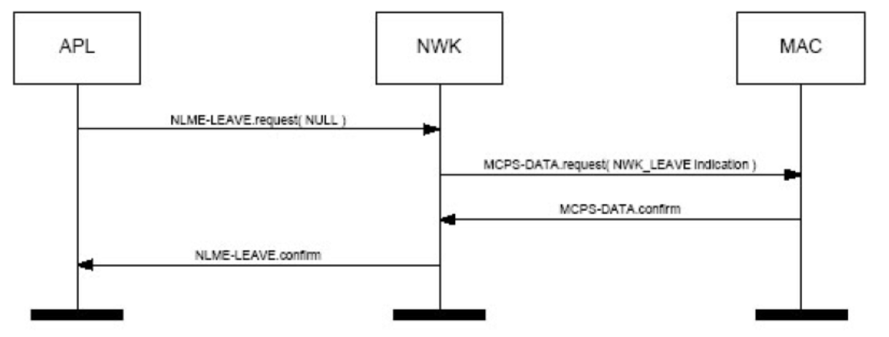
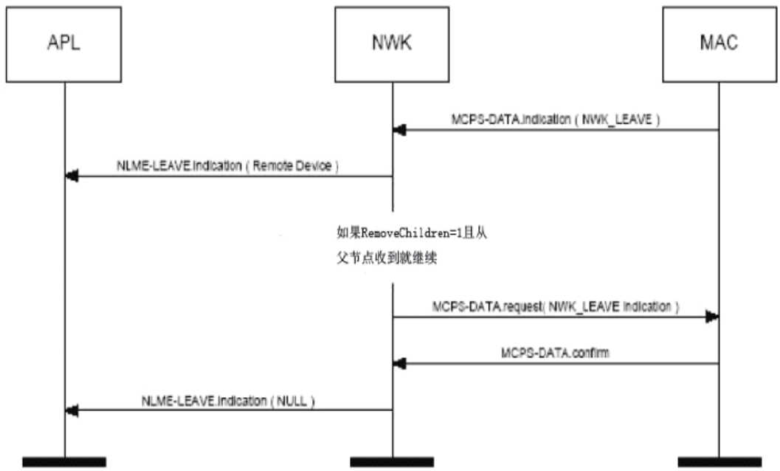
Rafael Micro |NWK
4、设备离网
主动离网
被动离网
主要参数：device address
remove children
rejoin

Slide 26
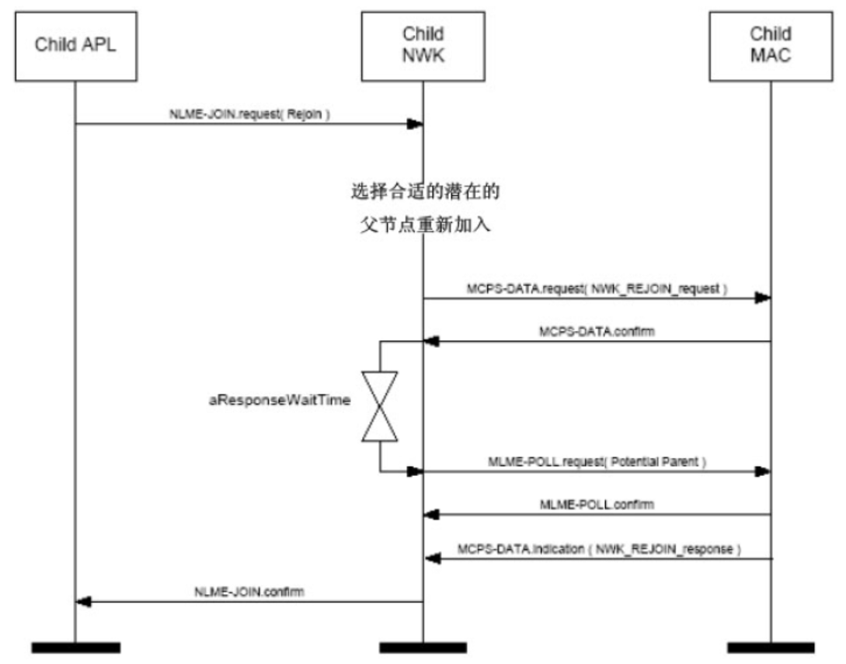
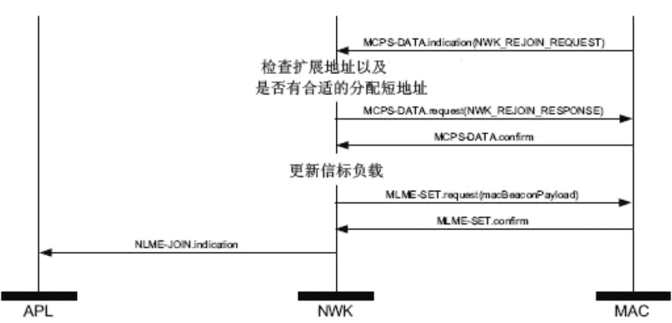
Rafael Micro |NWK
5、使用NWK层命令重新加入网络(rejoinnework：0x02)
rejoin type：ZIGBEE_EVT_TYPE_NWK_REJOIN_REQ

Slide 27
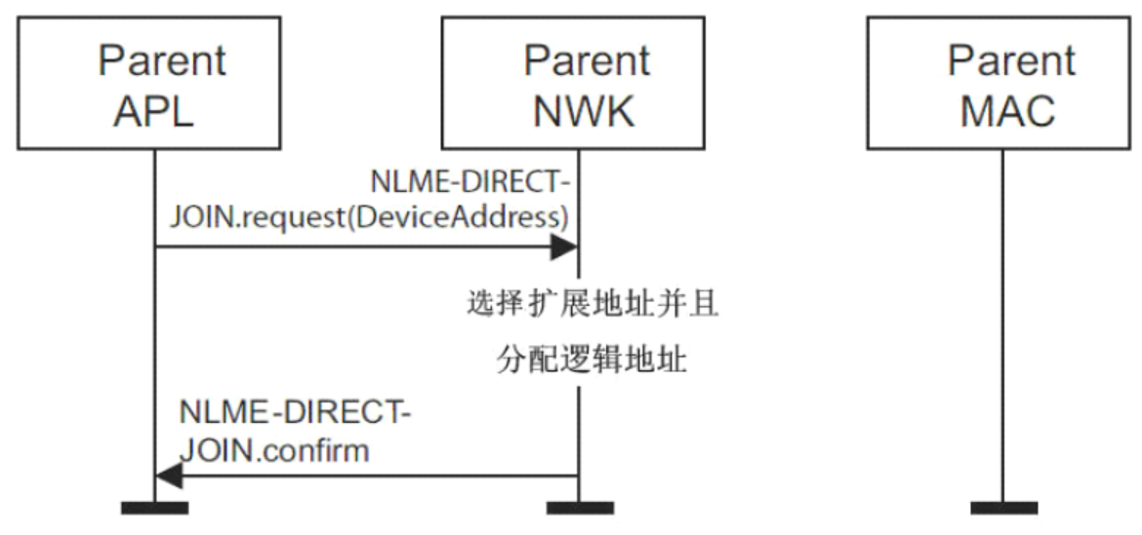
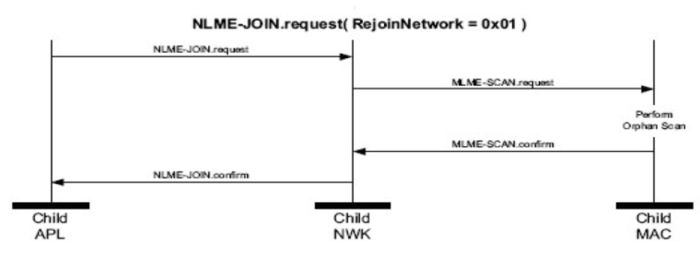
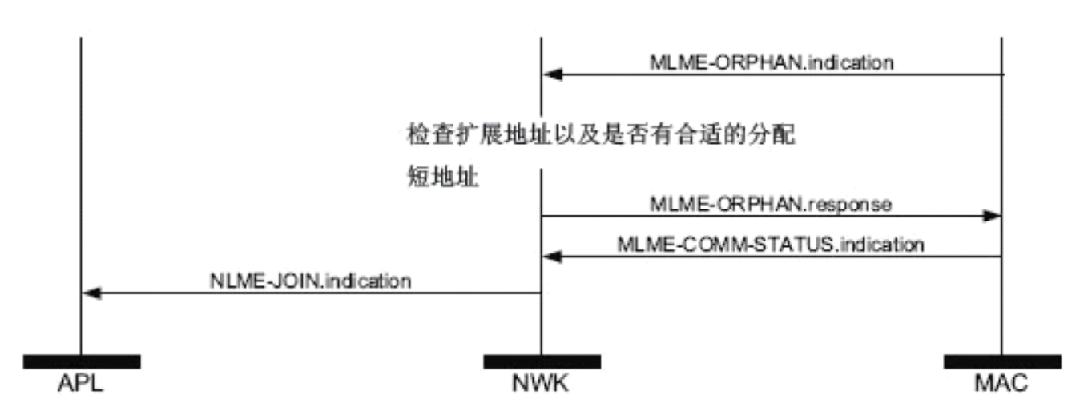
Rafael Micro |NWK
6、直接加入一个网络
7、孤程序加入或重新加入(rejoinnework：0x01)

Slide 28
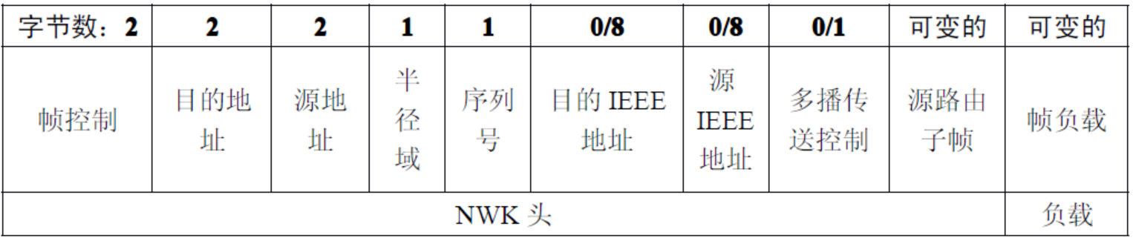
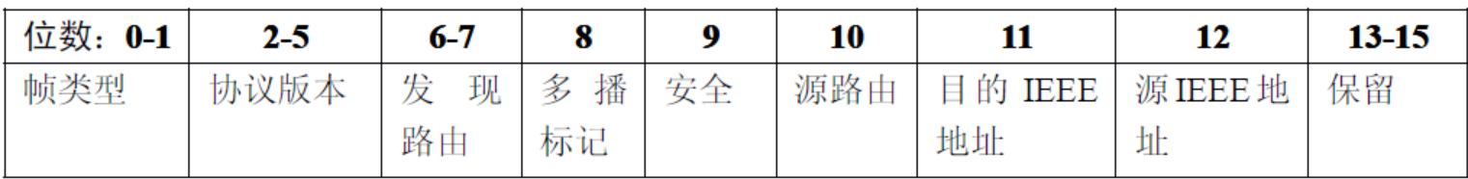
Rafael Micro |NWK
帧格式
帧控制

Slide 29
Rafael Micro | PART 04
04
ZDO
Zigbee设备对象

Slide 30
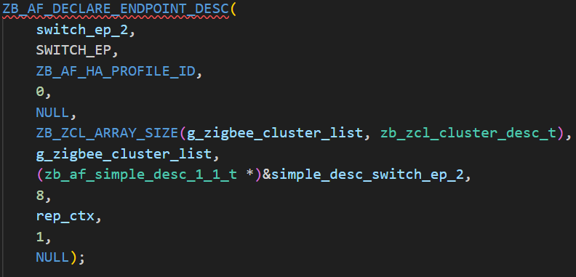
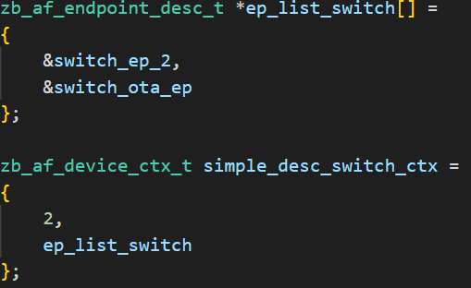
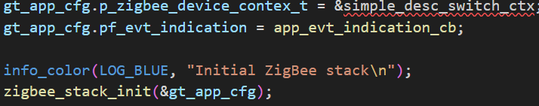
Rafael Micro | ZDO
Zigbee应用框架
1、创建一个profile
端点号 | 用途 | 说明
0 | ZDO专用 | 负责组网、发现、绑定等管理，协议栈自动注册
1~240 | 用户应用 | 自定义业务功能，需手动注册
241~254 | 预留 | 协议保留，不可自定义
255 | 广播端点 | 发给该端点的消息，设备所有应用端点都能接收
(1)获取profile标识符
(2)定义设备类型和cluster
(3)在端点上使用profile
声明端点
注册端点

Slide 31
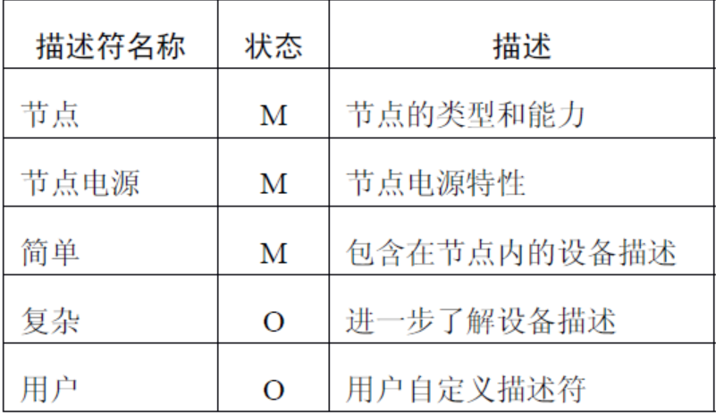
Rafael Micro | ZDO
Zigbee应用框架
2、Zigbee描述符

Slide 32
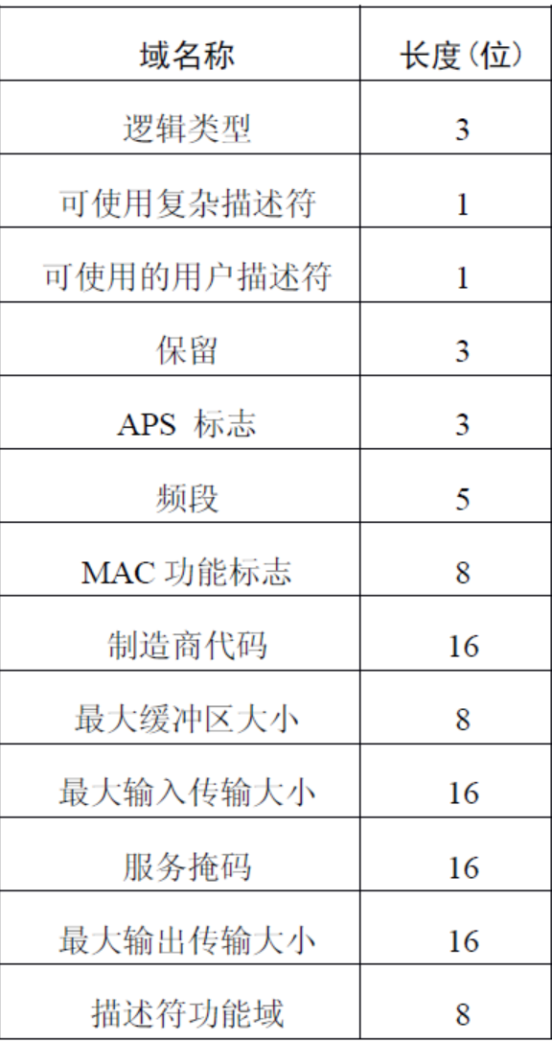
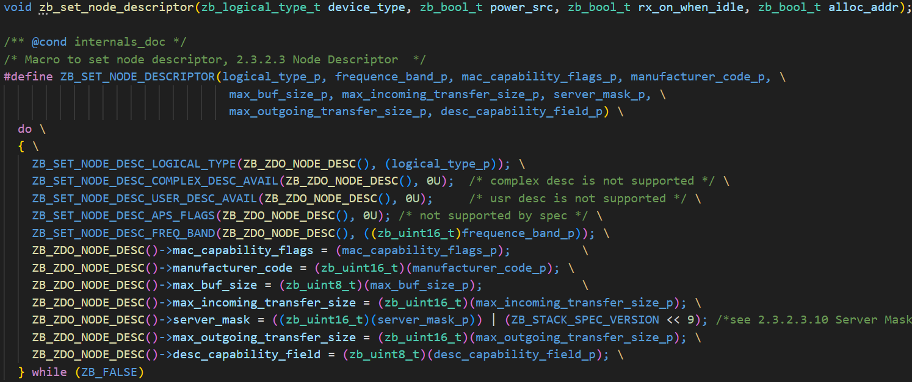
Rafael Micro | ZDO
（1）节点描述符：包含关于ZigBee 节点功能的信息，对每个节点都是强制的，
且一个节点中应该只有一个节点描述符

Slide 33
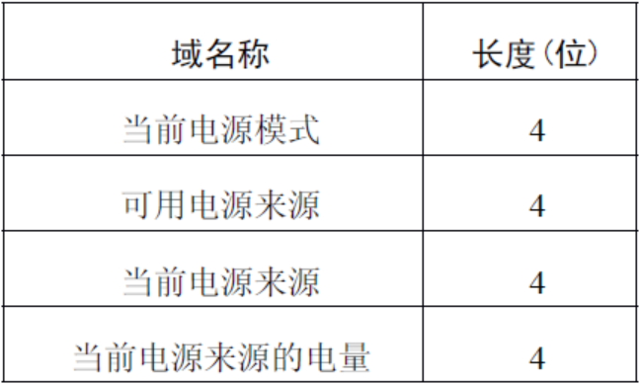
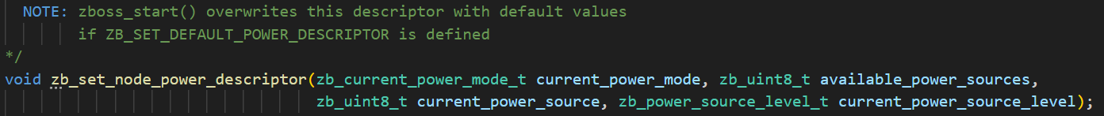
Rafael Micro | ZDO
（2）电源描述符：节点的电源状态，对每个节点都是强制的，一个节点只有一个
当前电源模式 | 可用电源来源 | 当前电源来源 | 当前电源来源电量
0000：同步节点描述符 0001：周期性打开 0010：被激发打开 0011-1111：预留 | 0001：常用电源 0010：充电电池 0100：一次性电1000：保留 | 0001：常用电源 0010：充电电池 0100：一次性电1000：保留 | 0000：临界 0010：33% 1000：66% 1100：100% else：保留

Slide 34
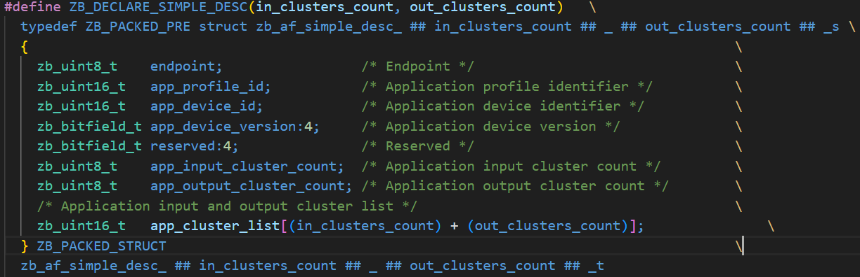
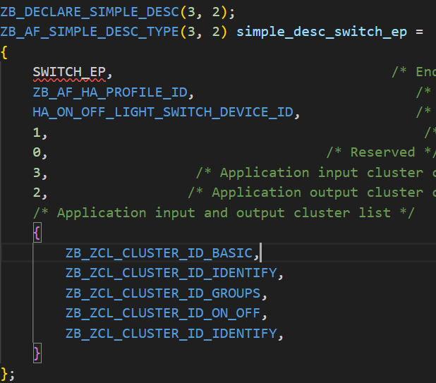
Rafael Micro | ZDO
（3）简单描述符：符包含该节点所含每个端点的具体信息，每个端点对应一个简单
描述符

Slide 35
Rafael Micro | ZDO
ZDO：一个应用程序，使用ZDP并通过端点0来与其它设备进行通信
ZDP：属于ZDO的专属通信协议，都是使用APS的APSME和APSDE来实现
功能 | 核心作用
设备初始化 | 定义设备角色（ZC/ZR/ED），初始化 APS、网络层（NWK）等底层模块
设备与服务发现 | 扫描并识别网络内其他设备，获取设备支持的端点、簇等服务信息
网络管理 | 负责协调器建网、路由器 / 终端入网 / 离网，维护网络拓扑与节点状态
绑定管理 | 发起 / 响应绑定请求，维护绑定表，实现设备间服务匹配
安全管理 | 协商加密密钥、授权安全策略，建立设备间加密通信链路
节点管理 | 支持路由表 / 绑定表查询、节点离网 / 重启等操作

Slide 36
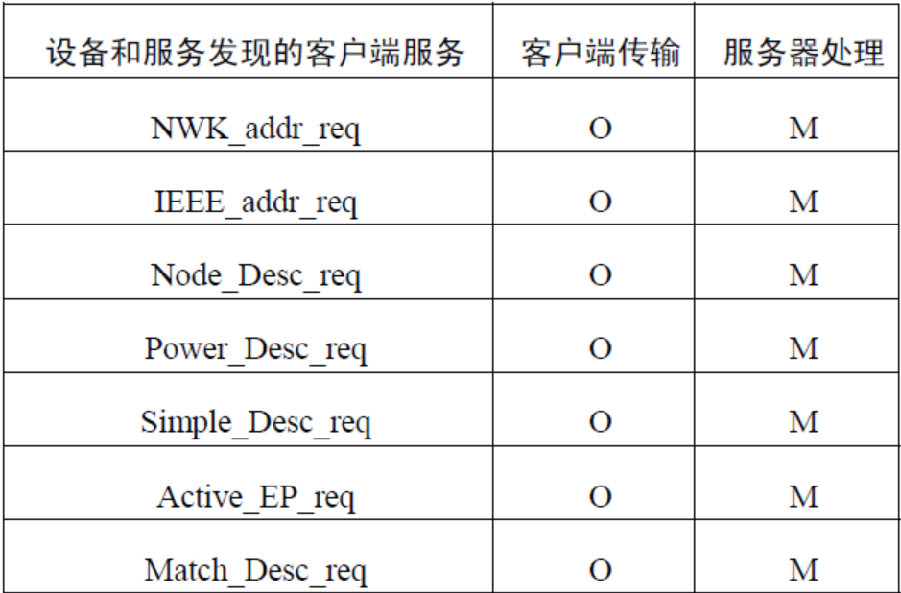
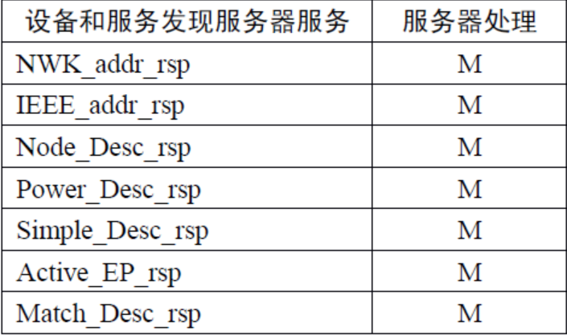
Rafael Micro | ZDO
设备服务和发现
客户端
服务端

Slide 37
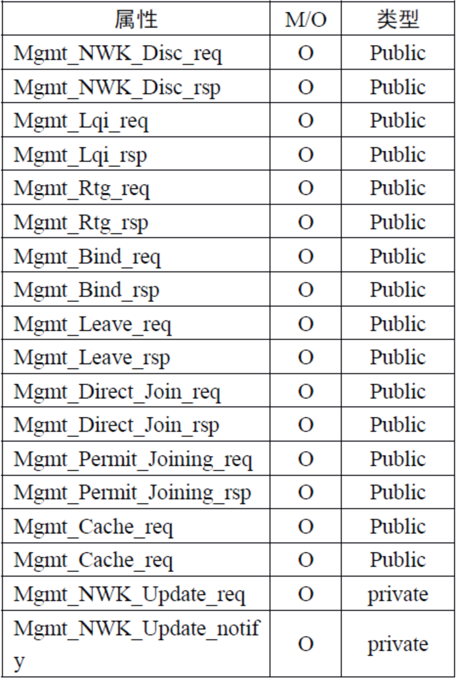

Rafael Micro | ZDO
属性配置
节点管理

Slide 38
Rafael Micro | PART 05
05
SMP
安全服务规范

Slide 39
Rafael Micro | SMP
Zigbee的安全管理提供了包括密钥建立、密钥传输、帧的保护和设备管理服务。
密钥类型 | 作用范围 | 加密对象 | 存储 / 使用层
连接密钥（Connection Key） | 设备间对等实体 | APL 层单播通信 | 仅 APS 子层 / APL 层
网络密钥（Network Key） | 全网所有设备 | 广播通信 | NWK 层 + APL 层
主密钥（Master Key） | 密钥建立基础 | 派生连接密钥 | 仅 APS 子层 / APL 层
密钥载入密钥 | 保护传输 | 主密钥 / 连接密钥传输
密钥传输密钥 | 保护传输 | 网络密钥传输
信任中心：负责密钥管理、设备的加入和认证
NWK层安全：负责安全地传输输出帧和安全接收输入帧
APS层安全：APS 层负责安全地转发输出帧，安全地接收输入帧，以及安全地建立并管理对称密钥

Slide 40
Rafael Micro | SMP
APS层安全服务
服务 | 原语 | 描述
密钥建立 | APSME-ESTABLISH-KEY | 使用SKKE方法的其它ZigBee设备的建立连接密钥
密钥传输 | APSME-TRANSPORT-KEY | 从一个设备传输到另一个设备传输安全材料
更新设备 | APSME-UPDATE-DEVICE | 当一个新设备加入时或者一个存在设备已经离开网络时通知信任中心
移除设备 | APSME-REMOVE-DEVICE | 用于信任中心通知路由器，路由器的一个子设备应该从网络中移除。
请求密钥 | APSME-REQUEST-KEY | 用于通过设备请求信任中心发送一个应用程序主密钥或者当前网络密钥
更换密钥 | APSME-SWITCH-KEY | 用于通过信任中心告诉设备切换到一个新的网络密钥
实体认证 | APSME-AUTHENTICATE | 由两个设备使用，互相验证对方

Slide 41

Rafael Micro | SMP
安全步骤
1、加入一个安全网络

Slide 42


Rafael Micro | SMP
安全步骤
2、认证
（1）低安全
（2）高安全

Slide 43

Rafael Micro | SMP
安全步骤
ZR或ZC
ZD
3、更新网络密钥

Slide 44

Rafael Micro | SMP
安全步骤
4、端对端建立密钥

Slide 45


Rafael Micro | SMP
安全步骤
4、设备离网
（1）被动离网
（2）主动离网

Slide 46
Rafael Micro | Q&A
1、设备（ZR\ZD）入网时，会保存信息在ZC，但如果设备不是挂载在ZC下，设备离网时ZC收不到离网indication，ZR也没有发送设备更新，导致ZC仍会保留该设备的信息？
2、在SDK Zigbee Demo中，GW建网完成后，没看到有调zigbee_send_permit_join()，其它设备却能入网？

Slide 47
Rafael Micro |引用素材
[1]zigbee规范2007版[PDF].
[2]07-5123-08 Zigbee Cluster Library_2019_v8[PDF].

Slide 48


Rafael Micro |补充1：抓包分析
1、建网、允许入网、链路状态
(1)执行主动扫描 数据：03 08 8e ff ff ff ff 07
帧类型：命令
安全使能：无
帧挂起：无
应答请求：无
PAN ID 压缩：无
序列号抑制：无
信息元素存在：无
目标地址模式：16位短地址
帧版本：2003
源地址模式：无
序列号：142
目标PAN：ffff(所有网络)
目标：所有设备
命令ID：信标请求

Slide 49


Rafael Micro |补充1：抓包分析
(2)允许设备入网
蓝色部分为网络层数据
帧类型：数据
协议版本：2
路由发现：无
多播标记：无
安全：有
源路由：无
目标ieee地址：无
源ieee地址：有
终端发起位：无
目标地址：fffc
源地址：0000
半径域：30
序列号：0
扩展源地址：000000000000000d
安全头
APS数据：08 00 36 00 00 00 00 f6 01 b4 01
帧类型：数据
传送方式：广播
安全：无
应答请求：无
扩展头：无
目标端点：0
cluster id：0036
profile id：0000
源端点：0
计数器：246
负载：sequence number：用于重传机制
duration：允许入网时间180s
significance：允许所有设备入网

Slide 50




Rafael Micro |补充1：抓包分析
(3)链路状态（由网络层发起的一个命令，允许附近的路由器可以相互通信自己的输入链路消耗，需由路由器或协调器定期发送）
帧类型：命令
协议版本：2
路由发现：无
多播标记：无
安全：有
源路由：无
目标ieee地址：无
源ieee地址：有
终端发起位：无
目标地址：fffc
源地址：0000
半径域：1
序列号：1
扩展源地址：000000000000000d
安全头
网络负载：网络命令标识符：0x08(链路状态命令)
网络命令负载：最后帧：是
第一帧：是
链路状态：0
08 60
链路状态选项域
NWK命令帧格式
链路状态条目

Slide 51


Rafael Micro |补充1：抓包分析
2、设备入网
(1)入网设备发起主动扫描 数据：03 08 f6 ff ff ff ff 07
帧类型：命令
安全使能：否
帧挂起：否
无应答请求：无
PAN ID 压缩：无
序列号抑制：无
信息元素存在：无
目标地址模式：16位短地址
帧版本：2003
源地址模式：无
序列号：246
目标PAN：ffff(所有网络)
目标：ffff所有设备
命令ID：信标请求

Slide 52

Rafael Micro |补充1：抓包分析
(2)协调器回复beacon
允许设备加入
允许路由设备加入
允许终端设备加入

Slide 53

Rafael Micro |补充1：抓包分析
(3)待入网设备发起关联请求
备用协调器：否
设备类型：终端
电源：电池
空闲接收：关闭
安全能力：无
请求地址分配：是

Slide 54


Rafael Micro |补充1：抓包分析
(3)协调器回复关联请求
分配的地址
关联状态
(4)传输密钥(属于APS的命令帧)
帧类型：命令
传送方式：单播
安全使能：无
无应答请求：无
扩展头：无
APS计数值：247
安全头
命令帧负载：命令ID：0x05(密钥传输)
密钥类型：0x01(网络密钥)
密钥
序列号：0
扩展目标地址
扩展源地址

Slide 55

Rafael Micro |补充1：抓包分析
(5)入网成功，入网设备发起入网宣告
自身地址
设备配置

Slide 56

Rafael Micro |补充1：抓包分析
3、设备离网
不重新加入
主动离网
不移除子设备

Slide 57
Rafael Micro |补充2：install code
install code：用于OOB方式进行链路加密
组成：16字节随机数+2字节CRC
作用：1、网关使用install code派生link key，加密nwk key
2、终端或路由使用install code 派生link key并解密获取nwk key
使用：1、待入网设备预先烧录到flash，并以其它形式（如二维码）呈现
2、网关通过设备上的二维码或其它方式获取，并储存起来用于后续验证
优势：较传统的入网，采用install code入网，整个入网过程都处于安全的状态。

Slide 58
Rafael Micro |补充3：zb_uint8_t adsu;变量的作用?
关于该变量，是制作PPT时的错误，已修正，正确定义应为zb_uint8_t adsu[];
代表将要发送的数据
typedef structzb_apsde_data_req_s
{
zb_uint8_t addr_mode;
zb_addr_u dst_addr;
zb_uint8_t dst_endpoint;
zb_uint16_t profileid;
zb_uint16_t clusterid;
zb_uint8_t src_endpoint;
zb_uint16_t adsu_lenth;
zb_uint8_t adsu[];
zb_uint8_t tx_options;
zb_uint8_t radius;
}zb_apsde_data_req_t;

Slide 59
Rafael Micro |补充4：Zigbee profile
常用Zigbee profile
profile | ID | 应用领域
ZHA (Zigbee Home Automation) | 0x0104 | 智能家居(灯光、门锁)
ZGP(Zigbee Green Power) | 0xA1E0 | 无电池，自供电设备
ZLL (Zigbee Light Link) | 0xC05E | 智能照明(灯光控制、色彩调节)
ZSE (Zigbee Smart Energy) | 0x0109 | 智慧能源(电表、气表)
ZRC (Zigbee Remote Control) | 0x010D | 遥控
ZBA (Zigbee Building Automation) | 0x0105 | 楼宇自动化(中央空调控制、安防系统)
ZHC (Zigbee Health Care) | 0x0108 | 医疗保健：个人健康监测、医疗设备数据传输

